Slide 1
Asociación de resistencias y análisis de circuitos simples

Slide 2
Código de colores
Color de la banda |  | Valor cifra significati. | Multiplicador | Tolerancia
Negro |  | 0 | 1
Marrón |  | 1 | 10 | 1%
Rojo |  | 2 | 100 | 2%
Naranja |  | 3 | 1 000
Amarillo |  | 4 | 10 000
Verde |  | 5 | 100 000 | 0,5%
Azul |  | 6 | 1 000 000 | 0,25%
Violeta |  | 7 | 10 000 000 | 0,1%
Gris |  | 8 | 100 000 000
Blanco |  | 9 | 1 000 000 000
Dorado |  |  | 0.1 | 5%
Plateado |  |  | 0.01 | 10%
Ninguno |  |  |  | 20%

Slide 3
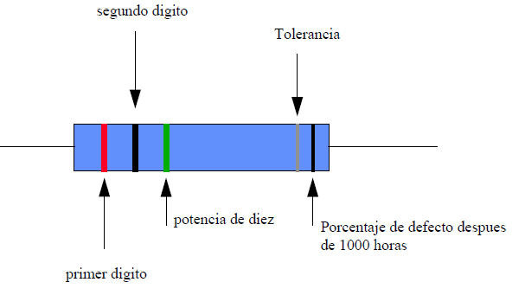
Código de colores
Rojo Negro Verde
2 0 x 10⁵
2 MΩ
=2±2*0.1%
= (1.8-2.2 M Ω)
café = 1%, rojo = 0.1%, naranja = 0.01%, amarillo = 0.001%

Slide 4
Análisis y diseño de circuitos
Análisis: Encontrar los valores de v, i y p de uno o mas elementos del circuito
Hallar el valor de una o varias resistencias que cumplan las condiciones de requerimientos del usuario, en voltaje, potencia o corriente

Slide 5
ANALISIS

Slide 6
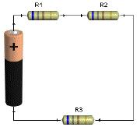
Serie
Cola de una resistencia va con la cabeza de la siguiente. Una detrás de otra
Características:
R equivalente es $R_{equi}=\sum_{i=0}^{n}{R_{i}}$
La corriente es igual para cada elemento del circuito y es i=v/r
El voltaje que la fuente entrega al circuito es la suma del voltaje consumido por las resistencias $v_{entre por fuente}=\sum_{i=0}^{n}{v_{i}}$
La potencia que la fuente entrega al circuito es la suma de la potencia consumida por las resistencias $p_{entre por fuente}=\sum_{i=0}^{n}{p_{i}}$
$R_{equi}=\sum_{i=0}^{n}{R_{i}}$

Slide 7
Ejemplo 1
Suponga
R1= 1K
R2= 2K
R3= 0,6K
Vf= 1,5 v
Analizar el circuito

Slide 8
Solución
R equivalente es $R_{equi}=\sum_{i=0}^{n}{R_{i}}$=R1+R2+R3=1K+2K+0,6K=3,6 kΩ
La corriente es igual para cada elemento del circuito y es i=v/R=1,5V/3,6kΩ=0,417 .mA=i1=i2=i3
≡

Slide 9
El voltaje que la fuente entrega al circuito es la suma del voltaje consumido por las resistencias $v_{entre por fuente}=\sum_{i=0}^{n}{v_{i}}$
V1=R1*i1=1k*0,417 .mA=0,417 v
V2=R2*i2=2k*0,417 .mA=0,834 v
V1=R1*i1=0,6k*0,417 .mA=0,250 v
.v1+v2+v3=0,417+0,834+0,250=1,5 V
La potencia que la fuente entrega al circuito es la suma de la potencia consumida por las resistencias $p_{entre por fuente}=\sum_{i=0}^{n}{p_{i}}$
Pentre=vfuente*i=1,5v*0,417mA=0.626 .mW
.p1=v1*i1=0,417 v*0,417 .mA=0,174 .mW
.p2=v2*i2=0,934 v*0,417 .mA=0,348 .mW
.p1=v3*i3=0,25 v*0,417 .mA=0,104 .mW
Pt=p1+p2+p3= 0,174 .mW+ 0,348 .mW+ 0,104 .mW= 0,626

Slide 10
Problema 2
Analizar el circuito de la figura

Slide 11
Solución
R equivalente es $R_{equi}=\sum_{i=0}^{n}{R_{i}}$=R1+R2+R3=1K+4K+5K=10 kΩ
La corriente es igual para cada elemento del circuito y es i=v/R=9V/10kΩ=0,9 .mA=i1=i2=i3
≡

Slide 12
El voltaje que la fuente entrega al circuito es la suma del voltaje consumido por las resistencias $v_{entre por fuente}=\sum_{i=0}^{n}{v_{i}}$
V1=R1*i1=1k*0,9 .mA=0,9 v
V2=R2*i2=4k*0,9 .mA=3,6 v
V1=R1*i1=5k*0,9 .mA=4,50 v
.v1+v2+v3=0,9+3,6+4,5=9 V
La potencia que la fuente entrega al circuito es la suma de la potencia consumida por las resistencias $p_{entre por fuente}=\sum_{i=0}^{n}{p_{i}}$
Pentre=vfuente*i=9v*0,9mA=8.1 .mW
.p1=v1*i1=0,9 v*0,9 .mA=0,81 .mW
.p2=v2*i2=3,6 v*0,9 .mA=3,24 .mW
.p1=v3*i3=4,5 v*0,9 .mA=4,05 .mW
Pt=p1+p2+p3= 0,81 .mW+ 3,24 .mW+ 4,05 .mW= 8,1 .mW

Slide 14
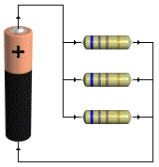
Paralelo
Cola de una resistencia va con la cabeza de la siguiente. Una detrás de otra
Características:
R equivalente es
El voltaje es igual para cada elemento del circuito y es v=i*r
La corriente que la fuente entrega al circuito es la suma de las corrientes consumidas por las resistencias $i_{entreg}=\sum_{i=0}^{n}{i_{i}}$
La potencia que la fuente entrega al circuito es la suma de la potencia consumida por las resistencias $p_{entre por fuente}=\sum_{i=0}^{n}{p_{i}}$
$$R_{equi}=\frac{1}{\sum_{i=0}^{n}{\frac{1}{R_{i}}}}$$

Slide 15
Ejemplo 1
Suponga
R1= 1K
R2= 2K
R3= 0,6K
Vf= 1,5 v
Analizar el circuito

Slide 16
Solución
R equivalente es $R_{equi}=\frac{1}{\sum_{i=0}^{n}{\frac{1}{R_{i}}}}$ =1/(1/R1+1/R2+1/R3)=1/(1/1K+1/2K+1/0,6K)=315,789 Ω
El voltaje es igual para cada elemento del circuito y es la de la fuente, es decir 1,5V= v1=v2=v3
≡

Slide 17
La corriente que suministra la fuente al circuito es la suma de la corriente consumida por las resistencias $i_{entre por fuente}=\sum_{i=0}^{n}{i_{i}}$
i=vfuente/Req=1,5v/315,789= 0,00475001 = 4,75001 mA
.i1=v1/R1=1,5v/1k=1,5 mA
.i2=v2/R2=1,5v/2k=0,75 mA
.i3=v3/R3=1,5v/0,6k=2,5 mA
.v1+v2+v3=1,5 mA+0,75 mA +2,5 mA =4,75 mA
La potencia que la fuente entrega al circuito es la suma de la potencia consumida por las resistencias $p_{entre por fuente}=\sum_{i=0}^{n}{p_{i}}$
Pentre=vfuente*i=1,5v*4,75 mA=7.125 .mW
.p1=v1*i1=1,5 v*1,5 .mA=2,25 .mW
.p2=v2*i2=1,5 v*0,75 .mA=1,125 .mW
.p1=v3*i3=1,5 v*2,5 .mA=3,75 .mW
Pt=p1+p2+p3= 2,25 .mW+ 1,125 .mW+ 3,75 .mW= 7,125 mW

Slide 18
Problema 2
Analizar el circuito de la figura

Slide 19
Solución
R equivalente es $R_{equi}=\frac{1}{\sum_{i=0}^{n}{\frac{1}{R_{i}}}}$ =1/(1/R1+1/R2+1/R3)=1/(1/1K+1/4K+1/5K)=690 Ω
El voltaje es igual para cada elemento del circuito y es la de la fuente, es decir 9V= v1=v2=v3, i=v/Requi=9v/690Ω=13,043 mA
≡

Slide 20
La corriente que suministra la fuente al circuito es la suma de la corriente consumida por las resistencias $i_{entre por fuente}=\sum_{i=0}^{n}{i_{i}}$
i=vfuente/Req=9v/0,69K= 13,043 mA
.i1=v1/R1=9v/1k=9 mA
.i2=v2/R2=9v/4k=2,25 mA
.i3=v3/R3=9v/5k=1,8 mA
.v1+v2+v3=9 mA+2,25 mA +1,8 mA =13,05 mA
La potencia que la fuente entrega al circuito es la suma de la potencia consumida por las resistencias $p_{entre por fuente}=\sum_{i=0}^{n}{p_{i}}$
Pentre=vfuente*i=9v*13,043 mA=117.387 .mW
.p1=v1*i1=9 v*9 .mA=81 .mW
.p2=v2*i2=9 v*2,25 .mA=20,25 .mW
.p1=v3*i3=9 v*1,8 .mA=16,2 .mW
Pt=p1+p2+p3= 81 .mW+ 20,25 .mW+ 16,2 .mW= 117,45 mW

Slide 21
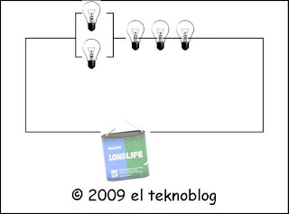
Mixto
Combinación de asociación serie-paralelo

Slide 22
Conexión Delta

Slide 23
Conexión Estrella

Slide 24
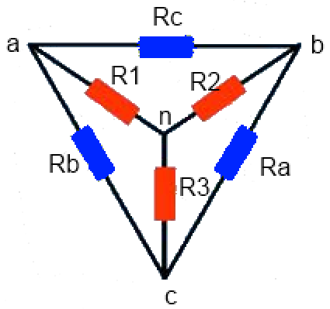
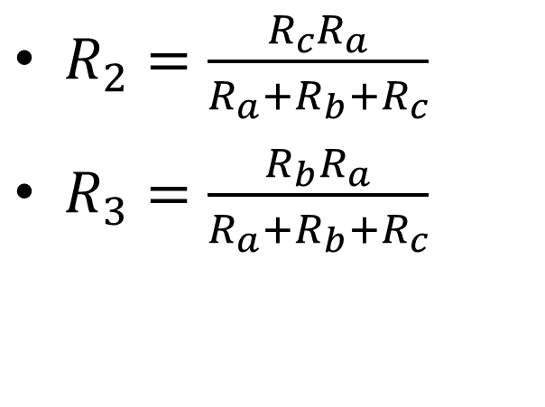
Conversión delta estrella
$R_{2}=\frac{R_{c}R_{a}}{R_{a}+R_{b}+R_{c}}$
$R_{3}=\frac{R_{b}R_{a}}{R_{a}+R_{b}+R_{c}}$

Slide 25
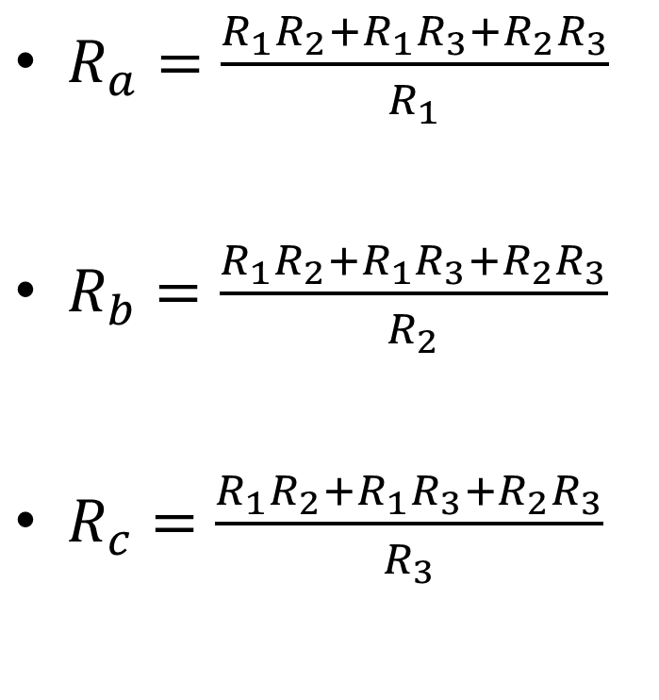
Conversor estrella delta
$R_{a}=\frac{R_{1}R_{2}+R_{1}R_{3}+R_{2}R_{3}}{R_{1}}$
$R_{b}=\frac{R_{1}R_{2}+R_{1}R_{3}+R_{2}R_{3}}{R_{2}}$
$R_{c}=\frac{R_{1}R_{2}+R_{1}R_{3}+R_{2}R_{3}}{R_{3}}$

